Slide 1

探究合外力做功与动能
的关系
朝阳区线上课堂·高一年级物理
北京工业大学附属中学 邓飞

Slide 2
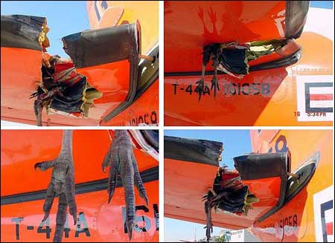
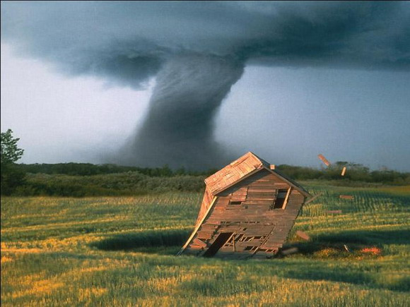
动能
飞鸟能撞毁飞行中的飞机
龙卷风能摧毁房屋

Slide 3
回忆：什么是动能？
动能与什么因素有关？
动能：物体由于运动而具有的能。
它与物体的质量和速度有关。
质量相同时，物体的速度越大，
动能越大；速度相同时，物体的
质量越大，动能越大。

Slide 4
能否举出生活中物体具有动能的例子？
v
v
v
h

Slide 5
关于动能的研究历史：
早期原型——活力（mv²）
惠更斯：活力守恒
莱布尼兹：主张将mv²称为活力 力和路程的乘积正比于活力的增加
托马斯·杨：对于产生运动所必要的功，与这个功所引起的运动的
能量成正比
彭赛利：功的代数和的两倍等于活力的和 （2W=mv²）
科里奥利：利用 mv² 来替代 mv²

Slide 6
情境1：质量为1kg的物体，从5m高处以2m/s初速度竖直下落，假设下落过程中阻力恒为重力的0.2倍，重力加速度g=10m/s²,试求：
（1）物体下落过程中合力做的功；
（2）物体的初动能、末动能及动能变化量
f
h=5m
mg
？

Slide 7
情境2：质量为m的物体，在水平面上运动，假设其受到水平方向的合力恒为F，在F的作用下，发生了一段位移x，速度由v₁变成v_{2。}
v₁
v₂
F
F
x
合力做的功：
初动能：
末动能：
动能变化量：

Slide 8
情境1：质量为1kg的物体，从5m高处以2m/s初速度下落，假设下落过程中阻力恒为重力的0.2倍，重力加速度g=10m/s²,试求：（1）物体下落过程中合力做的功；
（2）物体的初动能、末动能及动能变化量
情境3：质量为m的物体，从h高处以初速度v₁下落，假设下落过程中阻力恒为f，重力加速度为g,试求：（1）物体下落过程中合力做的功；
（2）动能变化量

Slide 9
动能定理
1．定理内容：合力（合外力）所做的功等于物体动能的变化量。
2．表达式：
展开式：
末动能
初动能
合外力对物体做的功（即所有外力对物体做功的代数和）

Slide 10
强调问题
（1）在中学阶段，动能定理的研究对象是可看作质点的单个物体。
（2）应用动能定理解题时，要选择统一的参考系，一般在中学物理中都以大地为参考系。

Slide 11
动能定理对做曲线运动的物体适用吗？
...
（3）动能定理不仅适用于物体在恒力作用下的运动也适用于物体在变力作用下的运动；不仅适用于直线运动，也适用于曲线运动。

Slide 12
应用动能定理解决实际问题
情境4：某人从10m高处将一个质量为0.2kg的石块水平抛出，抛出速度10m/s，g=10m/s²。求：（1）人对石块做的功；（2）若不计空气阻力，求石块落地速度的大小；（3）若因空气阻力的作用，石块落地速度为15m/s，则石块克服空气阻力做了多少功？
（1）人对石块做的功转化为石块的初动能：
v₁
m
（2）假设小球落地速度大小为v₂，根据动能定理：
h=10m
（3）假设克服阻力做功为W_{f}，则阻力做功为-W_{f} ，根据动能定理：

Slide 13
应用动能定理解题的步骤
1．确定研究对象；
2．分析研究对象的运动过程，确定初、末状态的动能；
3．分析受力，求合力做功（判断各力是否做功，做正功还是做负功，做了多少功）；
4．根据动能定理列方程，求解。

Slide 14
情境5：质量为m的物体从距地面H高处自由下落（不计空气阻力），落至地面后陷入沙坑的深度为h，求物体在沙坑中所受阻力所做的功及平均阻力的大小。
研究小球从开始下落到最后陷入沙坑停止的整个过程
初
根据动能定理：
mg
H
f
设物体在沙坑中受到的平均阻力为f，则整个过程阻力做功：
h
末
mg

Slide 15
应用动能定理解决问题，需要注意的两个问题
（1）确定好初、末位置
（2）求合力做功时，不要遗漏任何一个力做的功，
注意功的正负

Slide 16
运用动能定理与牛顿运动定律解题的比较
 | 牛顿运动定律 | 动能定理
相同点 | 确定研究对象、受力分析、运动过程分析
适用条件 | 只能研究在恒力作用下物体做直线运动 | 对于物体在恒力、变力作用下做直线、曲线运动都适用
应用方法 | 考虑过程中的每一个细节 | 只用考虑初、末状态的动能和合力做功情况
运算方法 | 矢量运算 | 代数运算
提醒：动能定理解题不涉及矢量运算，简单不易出错。

Slide 17

谢谢您的观看
北京市朝阳区教育研究中心 制作

